Slide 1









Slide 2




Slide 3
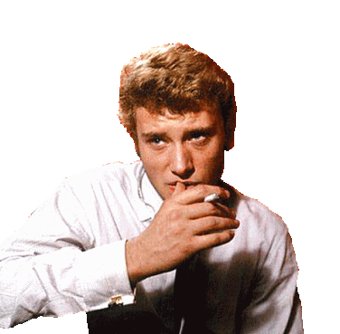
01 - les bras en croix
02 - quitte-moi doucement
03 - quand un air vous possède
04 - dis-moi oui

Slide 4














